Slide 1

Social Reporter Isabel Schorm, Tobias Kanaske, Philipp Sautter, Philipp Regel
Modul „Internet of Things“, 29.01.2019

Slide 2

AGENDA
Recap Aufgabenstellung
Gesamtaufbau
MVP
Use-Case Video
Live Demo

Slide 3
Recap Aufgabenstellung
Unterstützung für Social-Media Content
Problem: Aufwändig Content mit Bild und Text zu erstellen.
Kompakte portable Kamerasysteme (Raspi + Webcam)
Automatisierte Aufnahmen für späteres Posting mit Hilfe der Sensorik
Vorschläge für Erstellung eines passenden Textes
Postvorschläge – Zurverfügungstellung über Dropbox

Slide 4
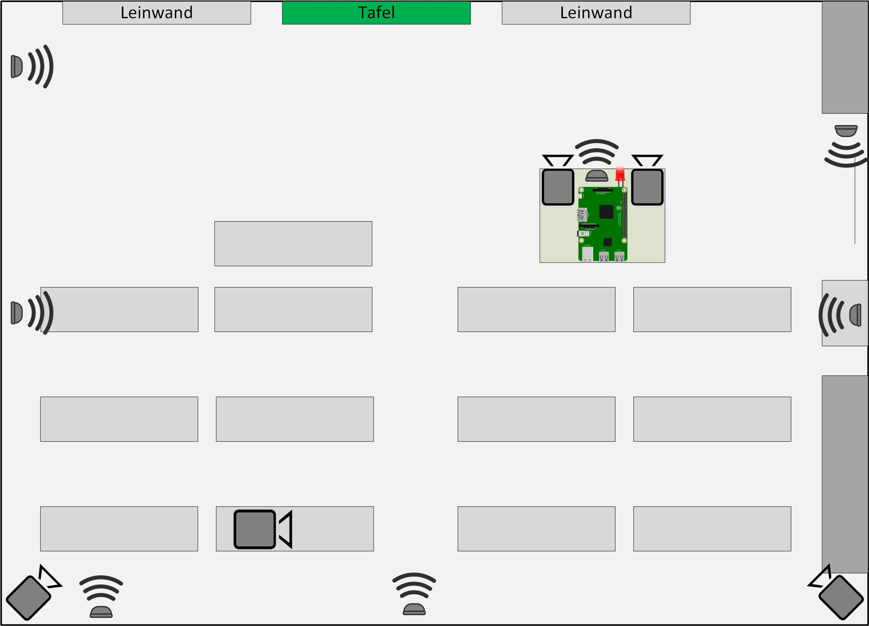

Gesamtaufbau Social Reporter

Slide 5
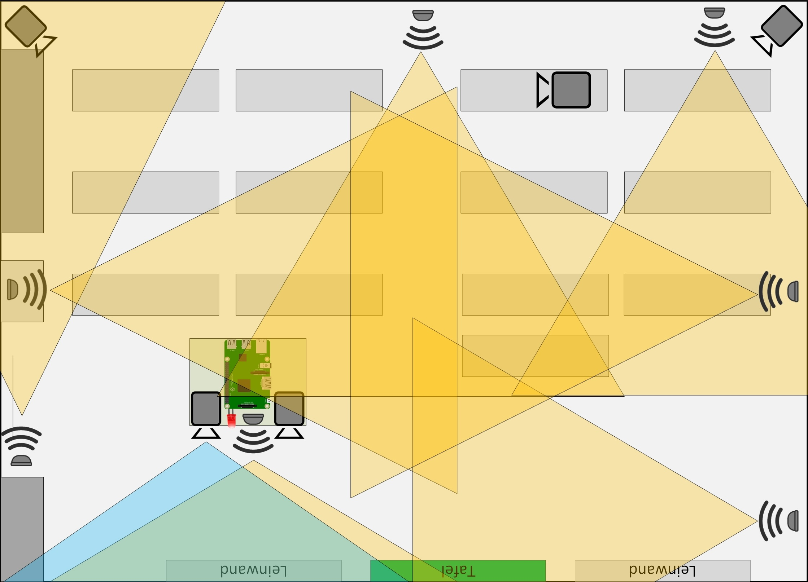
Gesamtaufbau Social Reporter

Slide 6
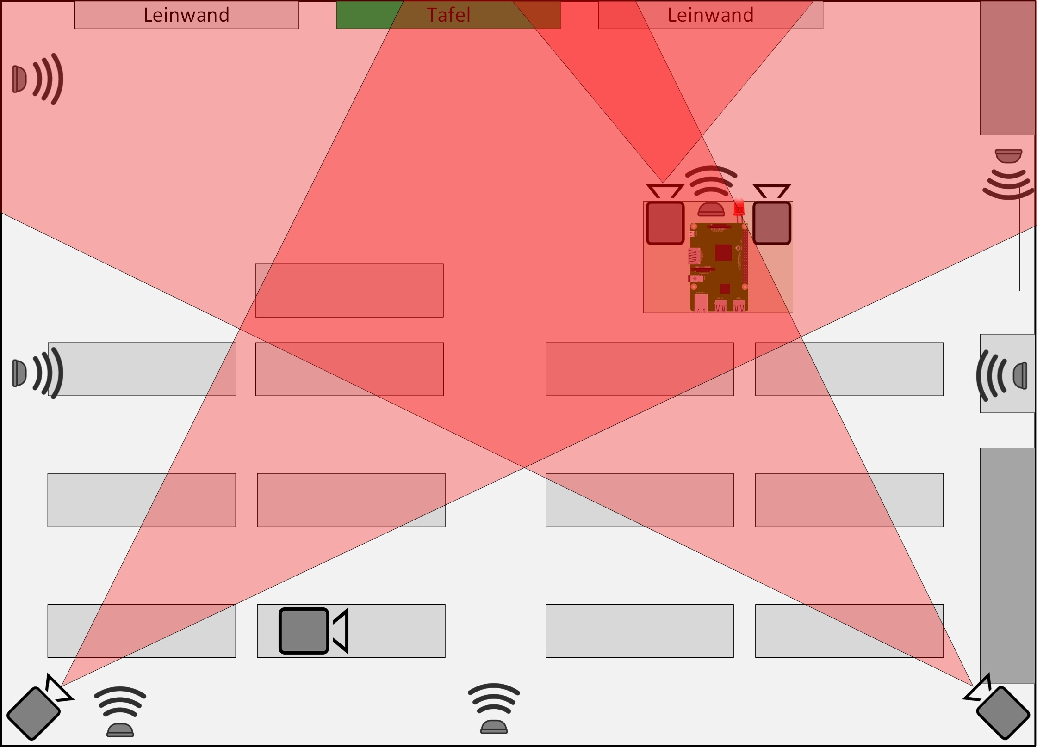
Gesamtaufbau Social Reporter

Slide 7



Gesamtaufbau Social Reporter
Die Aufnahme kann automatisch oder manuell durch folgende Inputs ausgelöst werden, solange ein Kalendereintrag vorliegt...
Sensoren (automatische Auslösung) |  | Buttons (manuelle Auslösung)
Bewegungssensoren | Gesichtserkennung | Dashbutton | Web-Button
zum Teil kombiniert |  | - | -

Slide 8
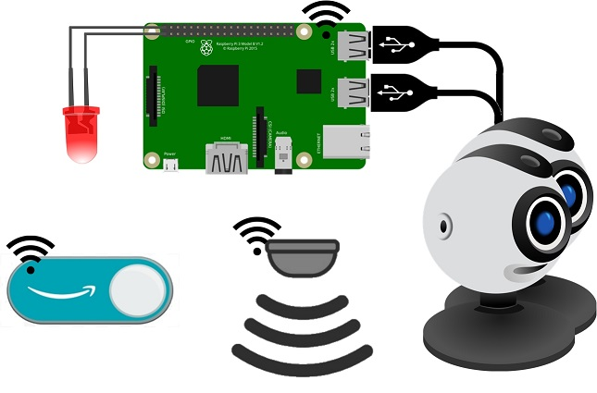
MVP Aufbau der Infrastruktur

Slide 9
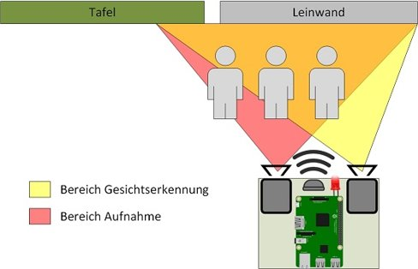
MVP Aufbau in Raum 125

Slide 10
Social Reporter Use-Case
Zum Video: https://videos.mysimpleshow.com/3ZTvqpvL8M

Slide 11
Live Demo

Slide 12
Danke für Ihre Aufmerksamkeit! #HHZ_Hackathon

